Slide 1
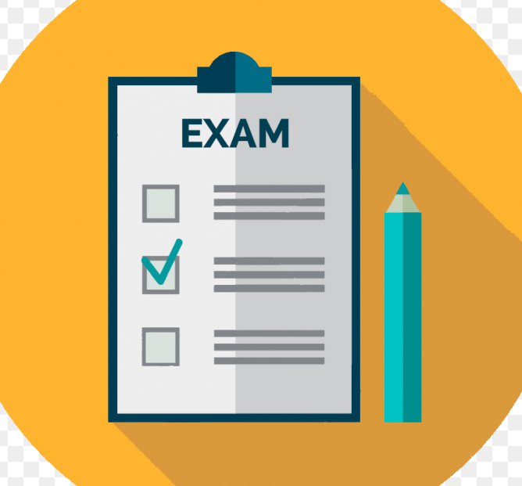
Как не поддаваться панике перед экзаменом
*Стресс – абсолютно нормальная реакция организма в экзаменационною пору.
*Экзамены – лишь одно из жизненных испытаний, так что не придавайте событию слишком высокую важность, чтобы не увеличивать волнение.
1) Сделайте самомассаж. Легкий массаж затылочной области головы отвлекает от страха и помогает сосредоточиться. Снять эмоциональное напряжение хорошо помогает массаж кончиков мизинцев и больших пальцев рук.
2) Контролируйте свое волнение. Научитесь не думать о провале экзамена. Надо наоборот мысленно рисовать себе картину уверенного, четкого ответа, полной победы.
3) Сбрасывайте напряжение. Можно сделать несколько круговых движений головой, размять руки, пожать плечами.
4) Не заражайтесь чужим волнением. Перед экзаменом часто ребята собираются в группы, обсуждая насколько трудно и страшно сдавать экзамен. Постарайтесь не участвовать в таких обсуждениях, лучше переживать волнение в одиночку, посмотрите в окно, походите по коридору или договоритесь не обсуждать экзамен и не заражать друг-друга волнением.

Slide 2
Психологические рекомендации по подготовке к экзаменам
1. Перед началом работы нужно сосредоточиться – расслабиться и успокоиться. Расслабленная сосредоточенность гораздо эффективнее, чем напряженное, скованное внимание.
2. Тренировка в решении заданий поможет ориентироваться в разных типах заданий, рассчитывать время.
3. Внимание и концентрация ослабевают, если долго заниматься однообразной работой. Меняйте умственную деятельность на двигательную. Оптимально делать 10-15-минутные перерывы после 40-50 минут занятий.

Slide 3
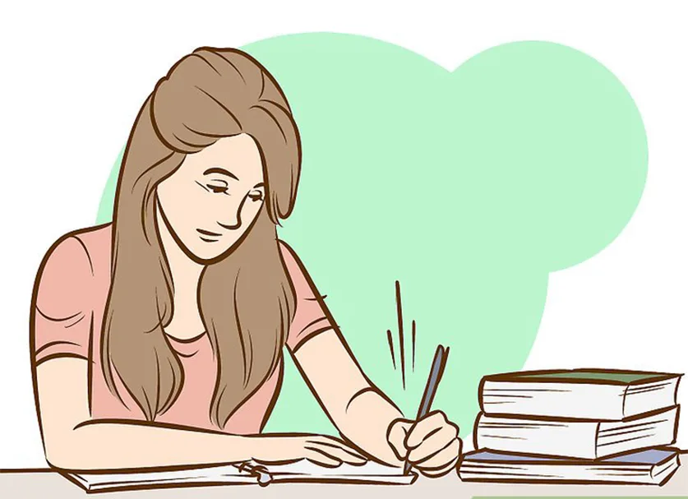
Психологические рекомендации по подготовке к экзаменам
4. Соблюдайте режим сна и отдыха. При усиленных умственных нагрузках стоит увеличить время сна на час.
5. Главное – распределение повторений во времени. Повторять рекомендуется сразу после заучивания в течение 15-20 минут, затем через 8-9 часов и через сутки. Полезно повторять материал за 15-20 минут до сна и утром, на свежую голову.
6. Вы ошиблись? Ну и что - ошибки бывают у всех. Не бойтесь ошибок! Используя ошибки, учитесь лучше разбираться в усваиваемом материале.

